Slide 1
Звук и буква К (Закрепление)
г. Нижнекамск Муниципальное бюджетное дошкольное образовательное учреждение «Центр развития ребенка – детский сад № 91»
Подготовила :
воспитатель МБДОУ «ЦРР- д/с № 91: Владимирова С.В

Slide 2
К К

Slide 3
--к,

Slide 4
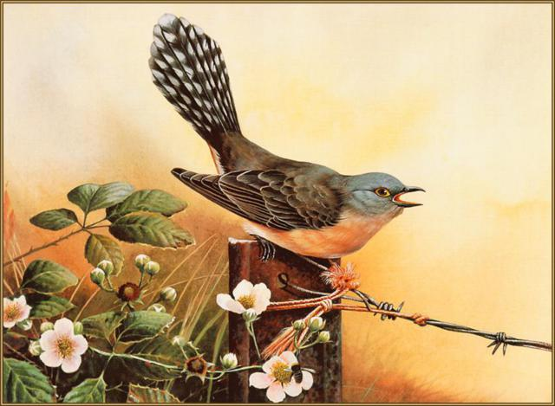
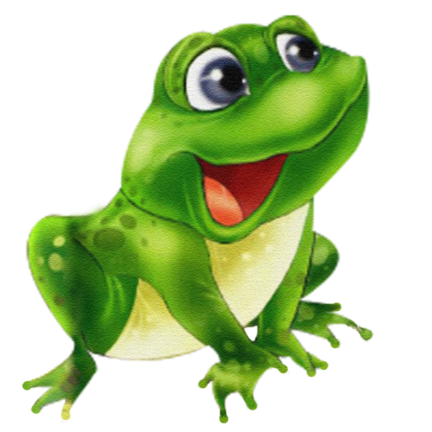
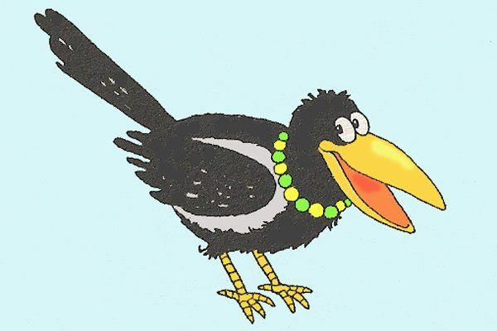

Slide 5
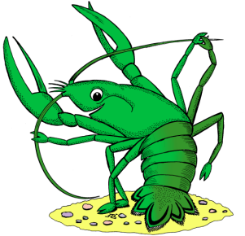
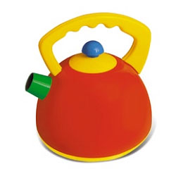
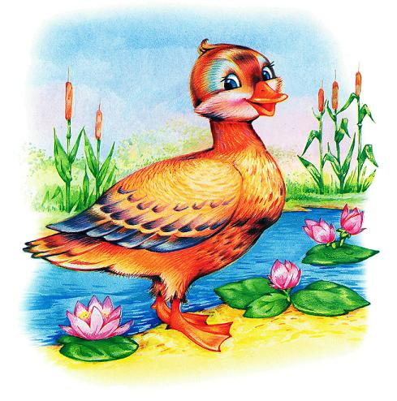
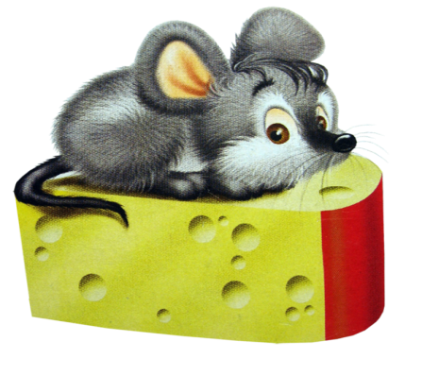
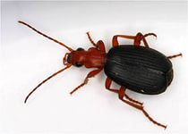

Slide 6
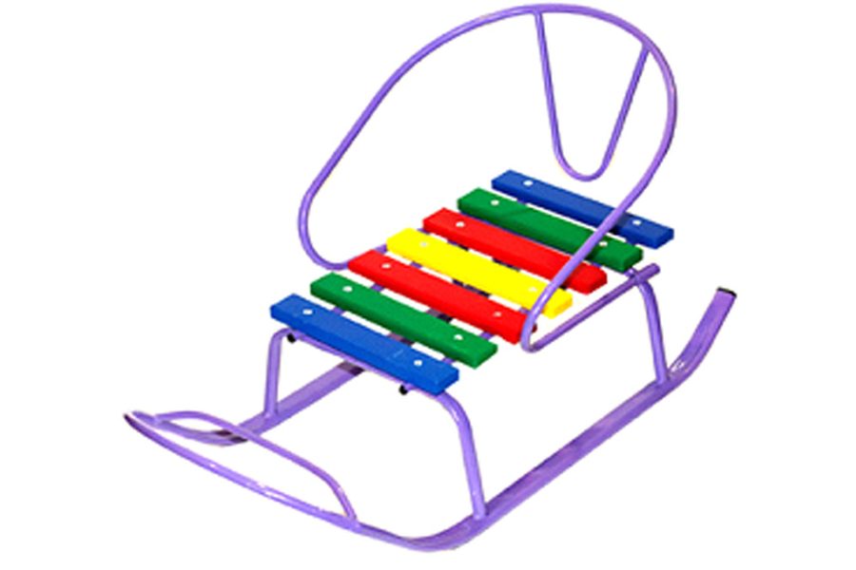

Slide 8
сок - с_к
Сон - с_к
Сын - с_н

Slide 9
коса-кос_ нос-нос_
сок-сок_

Slide 10
сок, коса, кот
к---, к--, --к,

